Slide 1

সবাইকে শুভেচ্ছা

Slide 2
শিক্ষক পরিচিতি
মোঃ ছালাম উদ্দিন ঠাকুর
প্রধান শিক্ষক
ছিলনী সরকারি প্রাথমিক বিদ্যালয়
ইটনা কিশোরগজ্ঞ ।

Slide 3
পাঠের পরিচয়
শ্রেনিঃ ৪র্থ
বিষয়ঃ বাংলা
পাঠের শিরোনামঃ মোবাইল ফোন
পাঠ্যাংশঃ আজকের দিনে-------১ কেজি ।

Slide 4
শিখণফল
১। প্রমিত ঊচ্চারণে পাঠ্যাংশ পড়তে পারবে ।
২।শব্দের অর্থ বলতে ও লিখতে পারবে ।
৩। যুক্ত বর্ণ ভেঙ্গে লিখতে পারবে ।
৪।ছোট ছোট প্রশ্ন বলতে ও লিখতে পারবে ।

Slide 5
আবেগ সৃষ্টি
ছড়া গানের মাধ্যমে

Slide 6
ঊপস্থাপণের ধাপ সমুহ ঃ

Slide 7
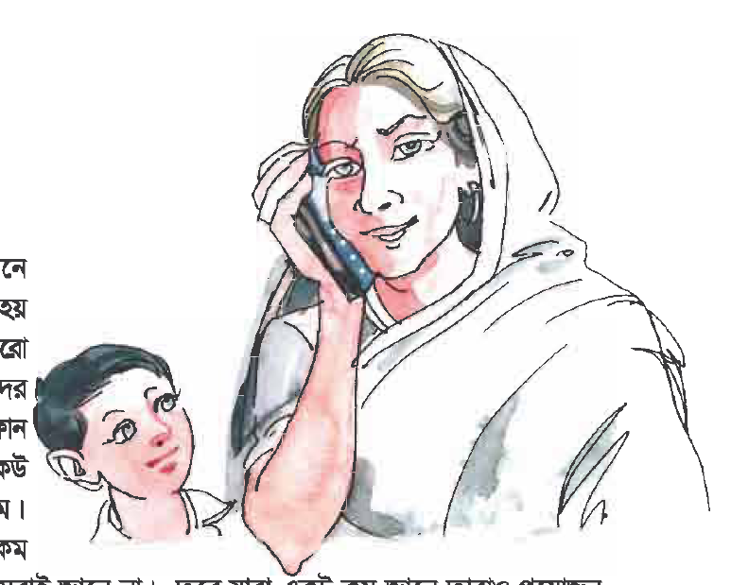

Slide 8
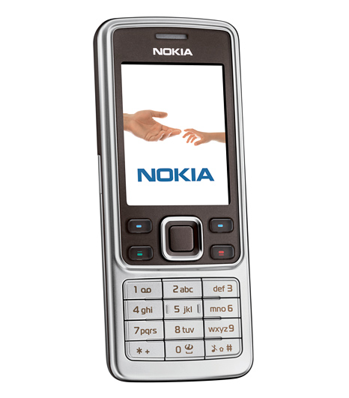

Slide 9
শিক্ষকের আদর্শ পাঠ
পাঠ্যাংশটুকু শিক্ষার্থীদের পড়ে শুনাব ।

Slide 10
শিক্ষার্থীর পাঠঃ
যুক্তবর্ন গুলো ভেঙ্গে লিখ।
উদ্ভাবন-দ্ভা=দ+ভা ।
আবিষ্কার-ষ্কা=ষ+কা ।

Slide 11
শব্দার্থ লিখ ঃ
মোবাইল- মুঠো ফোন ।
উদ্ভাবন—আবিষ্কার ।

Slide 12
দলীয় কাজ ঃ

Slide 13
ধন্যবাদ

